Slide 1
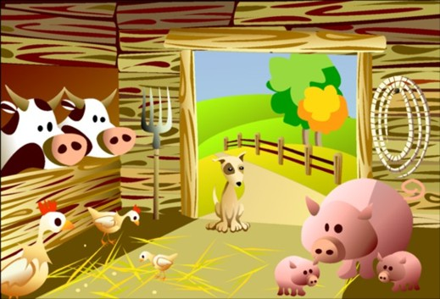
En la granja de mi tío
Notes:
Spanish version of ‘Old MacDonald had a farm’(En la granja de mi tío = On the farm of my uncle). Here pupils meet some new animal vocabulary in the form of ‘una cabra’ (goat) and ‘una vaca’ (cow). They are also introduced to the animals sounds before they have to sing along with the song.

Slide 2
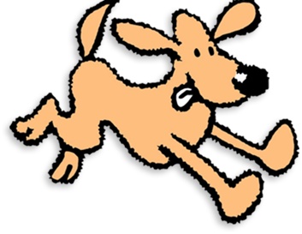
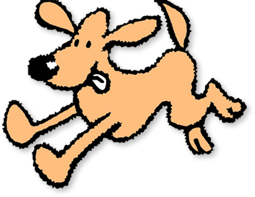
Hay diez perros.
Notes:
There are 10 dogs.

Slide 3
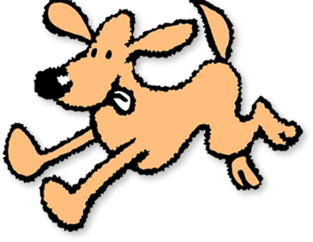
Guau
Guau
Los perros hacen ‘Guau’.
Notes:
Dogs say ‘woof’.

Slide 4
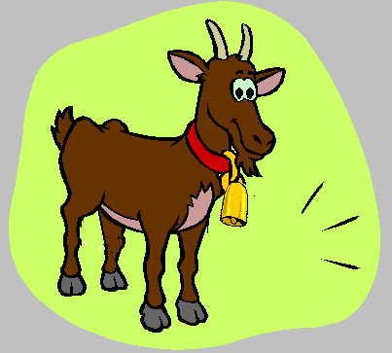
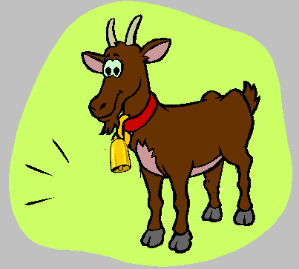
Hay diez cabras
Notes:
There are 10 goats.

Slide 5
Mee
Mee
Las cabras hacen ‘mee’.
Notes:
Goat say ‘Mee’.

Slide 6
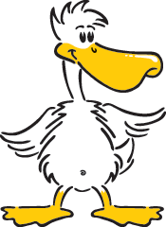
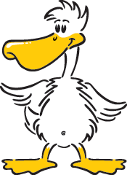
Hay diez patos.
Notes:
There are 10 ducks.

Slide 7
Cuac
Cuac
Los patos hacen ‘cuac’.
Notes:
Ducks say ‘quack’.

Slide 8
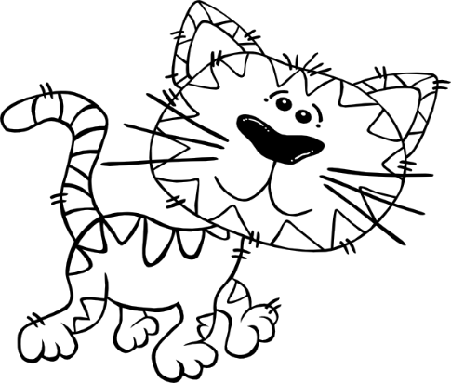
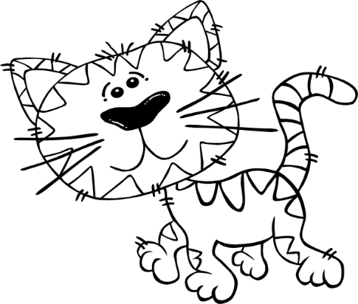
Hay diez gatos.
Notes:
There are 10 cats.

Slide 9
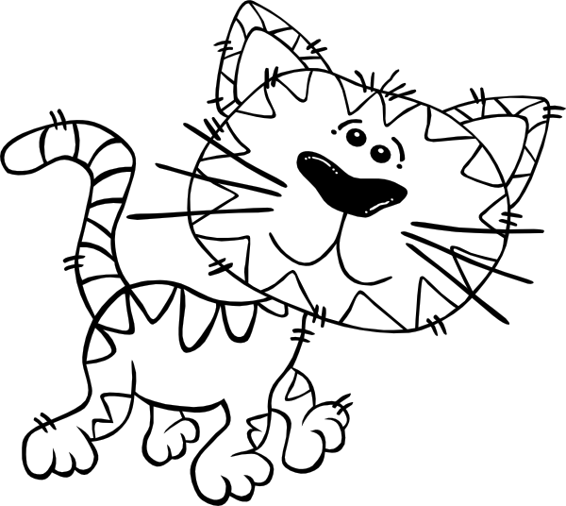
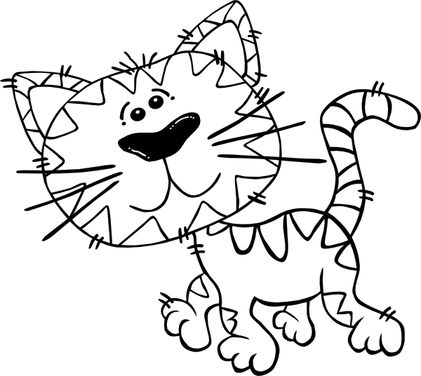
Miau
Miau
Los gatos hacen ‘miau’.
Notes:
Cats say ‘miao’.

Slide 10
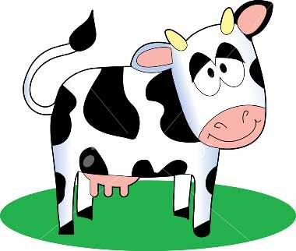
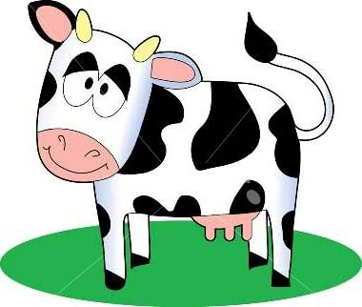
Hay diez vacas
Notes:
There are 10 cows.

Slide 11
Muu
Muu
Las vacas hacen ‘muu’.
Notes:
Cows say ‘moo’.

Slide 12
Notes:
Click anywhere on the back screen to start the video song. The lyrics are on the next slide if you want to print them off for your pupils.

Slide 13
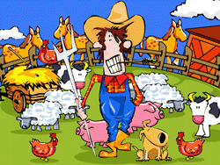
En la granja de mi tío i-a-i-a-o Hay diez vacas que hacen muu i-a-i-a-o Con una vaca aquí y una vaca allá Muu muu muu muu
En la granja de mi tío i-a-i-a-o Hay diez gatos que hacen miau i-a-i-a-o Con un gato aquí y un gato allá Una vaca aquí y una vaca allá Miau miau muu muu
En la granja de mi tío i-a-i-a-o Hay diez patos que hacen cuac i-a-i-a-o Con un pato aquí y un pato allá Con un gato aquí y un gato allá Una vaca aquí y una vaca allá Cuac cuac miau muu
En la granja de mi tío i-a-i-a-o Hay diez cabras que hacen mee i-a-i-a-o Con una cabra aquí y una cabra allá Con un pato aquí y un pato allá Con un gato aquí y un gato allá Una vaca aquí y una vaca allá Mee cuac miau muu
En la granja de mi tío
En la granja de mi tío i-a-i-a-o Hay diez perros que hacen guau i-a-i-a-o Con un perro aquí y un perro allá Una cabra aquí y una cabra allá Con un pato aquí y un pato allá Con un gato aquí y un gato allá Una vaca aquí y una vaca allá Guau mee cuac miau muu
Notes:
Full lyrics to Old MacDonald song.

